Slide 1
Como Acceder las Calificaciones de mi Hijo/a

Slide 2
Sitio Web
Primero, comience escribiendo http://www.dadeschools.net/ en la barra de direcciones o haga clic en el enlace de arriba.

Slide 3
Una vez que acceda al portal, haga clic en el cuadro rojo "Estudiantes" que se muestra arriba.

Slide 4
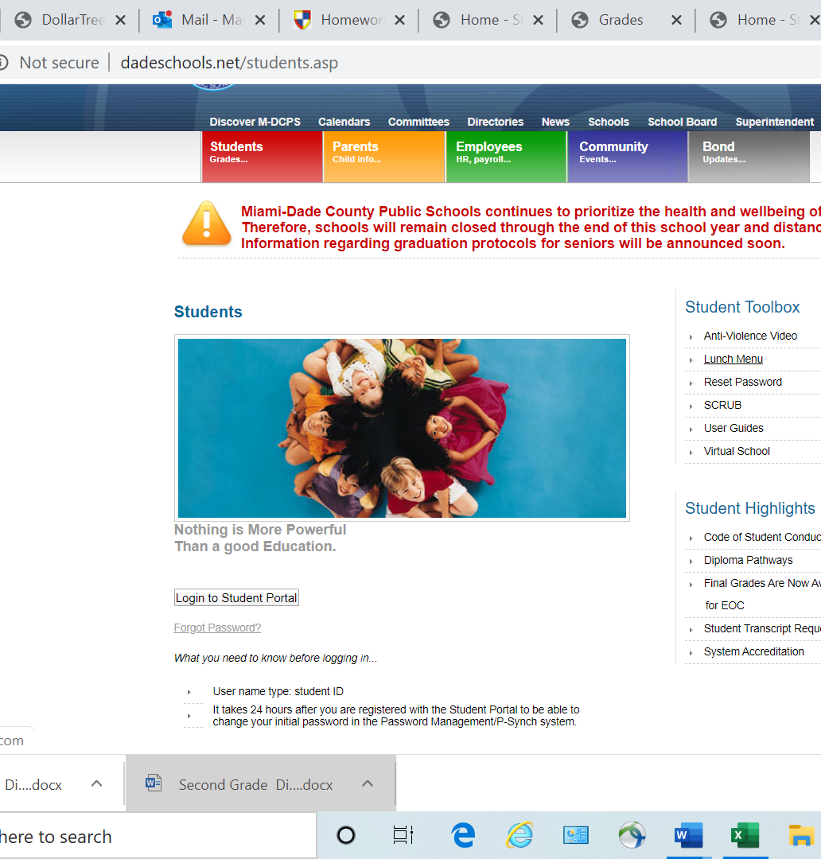
Iniciando sesión
Ahora haga clic en el botón
"Iniciar sesión en el portal de estudiantes".

Slide 5
Ingrese el nombre de usuario y la contraseña de su hijo El nombre de usuario será el número de identificación de su hijo. * Si no conoce su nombre de usuario / número de identificación, comuníquese con el maestro de su hijo o llame a la Oficina Principal. - La contraseña será el cumpleaños de su hijo y su primera y última inicial. Si el cumpleaños de su hijo es el 15 de noviembre de 20011 y su nombre es Harold Martinez, su contraseña sería 11/15 / 11HM. (Si el sitio web le pide un pin, el maestro de su hijo o la Oficina Principal pueden proporcionarle esto).

Slide 6
Para acceder a las calificaciones de su hijo, desplácese hacia abajo y haga clic en el botón verde "Libro de calificaciones electrónico".

Slide 7
Una vez que abra su libreta de calificaciones, también puede ver la asistencia y el horario de su hijo, que se encuentra en el lado izquierdo.

Slide 8
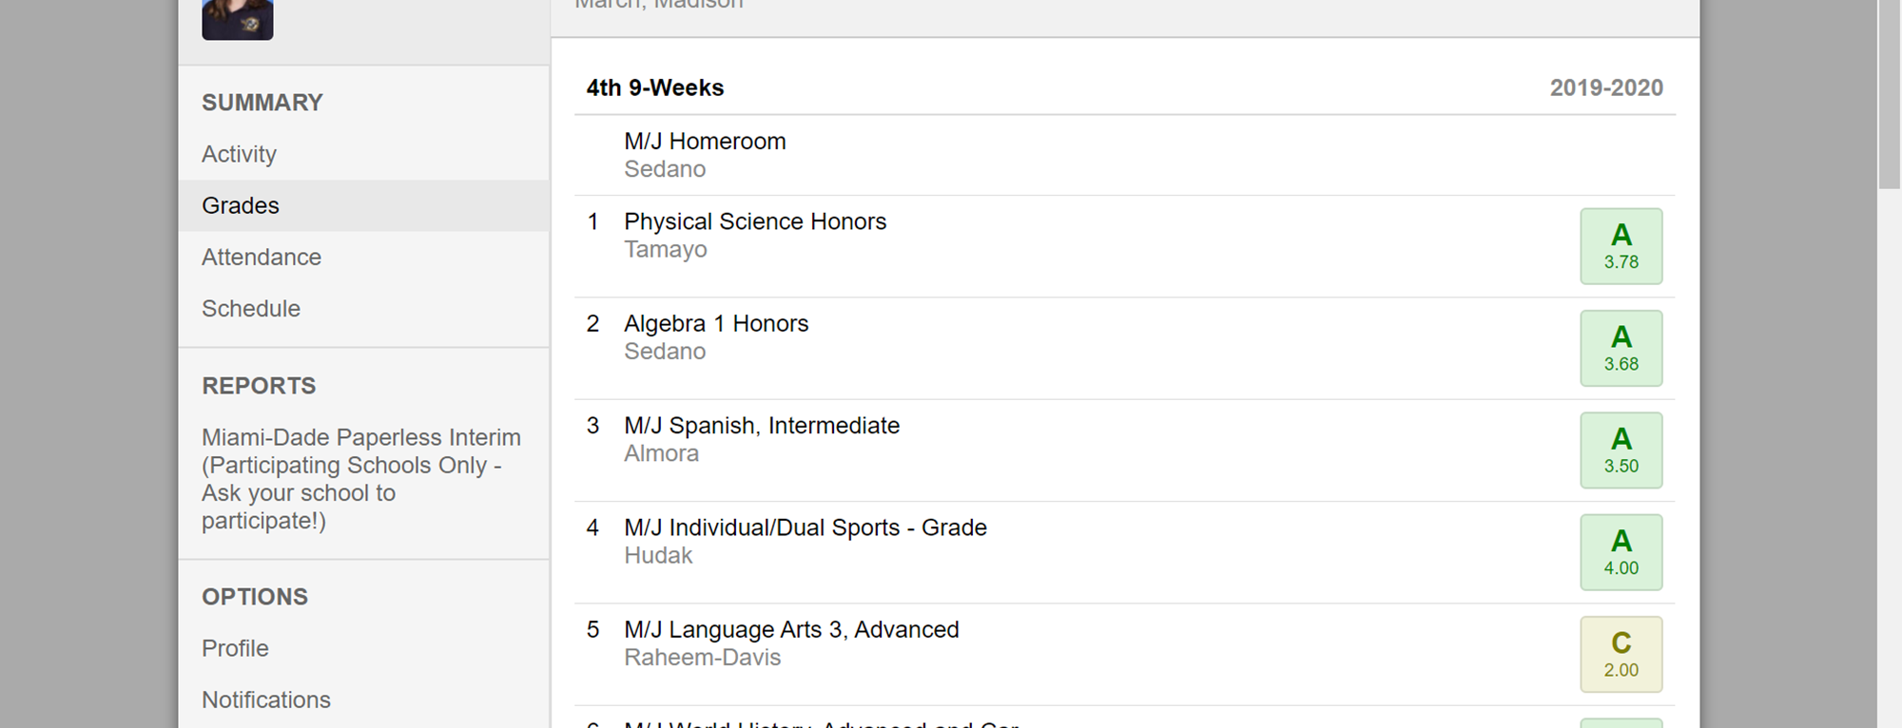
Para ver las calificaciones de tareas específicas de su hijo, haga clic en la calificación de la materia que desea ver y se completarán todas las tareas y calificaciones obtenidas por dia y con descripcion.

Slide 9
Si tiene alguna pregunta, no dude en comunicarse con el maestro de su hijo o nuestra oficina principal al (786) 477-4372. ¡Estamos aquí para ayudar!

